Slide 1
YOUNG STUDY
Team.CppVa

Slide 2

Cpp+(Ja)va
대중적인 언어들을 합함으로써
최대한 많은 사람에게 도움을 주는 서비스를 만들어주겠다는 의미
팀원 구성 : 대구소프트웨어 마이스터 고등학교 팀원 1명 +
경북대학교 컴퓨터학부 팀원 3명

Slide 3
주제 선정 이유
01
주제에 설명 & 하고자 하는것
02
결과물 소개
03
04
질의응답
대구시 여러문제점 중에서 선택이유
대구 노년문제, 평생교육관련
웹페이지 소개 및 구현 원리소개
Q&A

Slide 4
주제 선정 이유
대구 하면 떠오르는 문제 ?
:교통체증, 대기오염, 노년 인구 증가

Slide 5
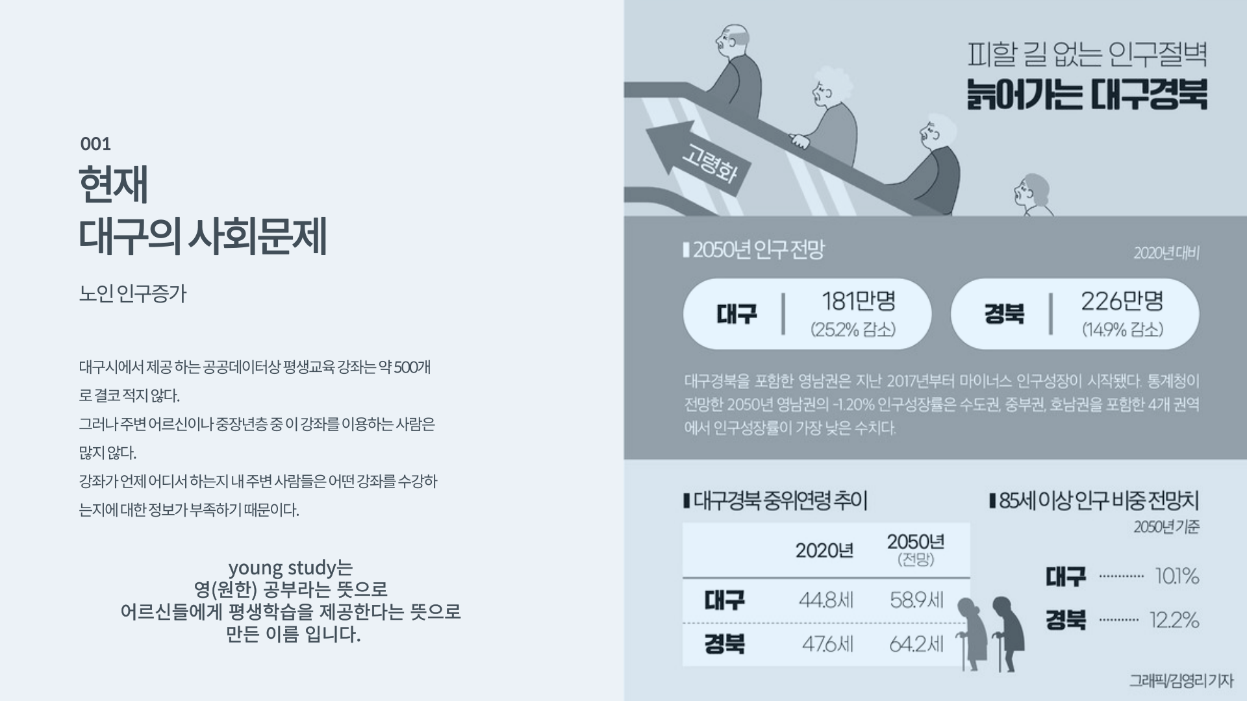

Slide 6
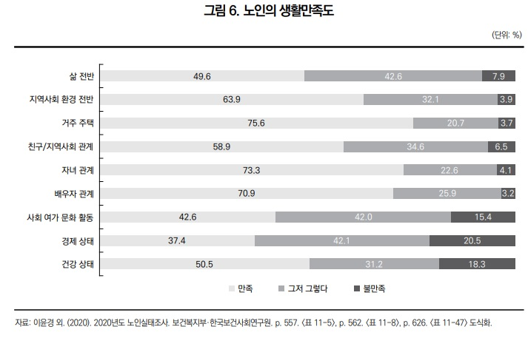
.

Slide 7
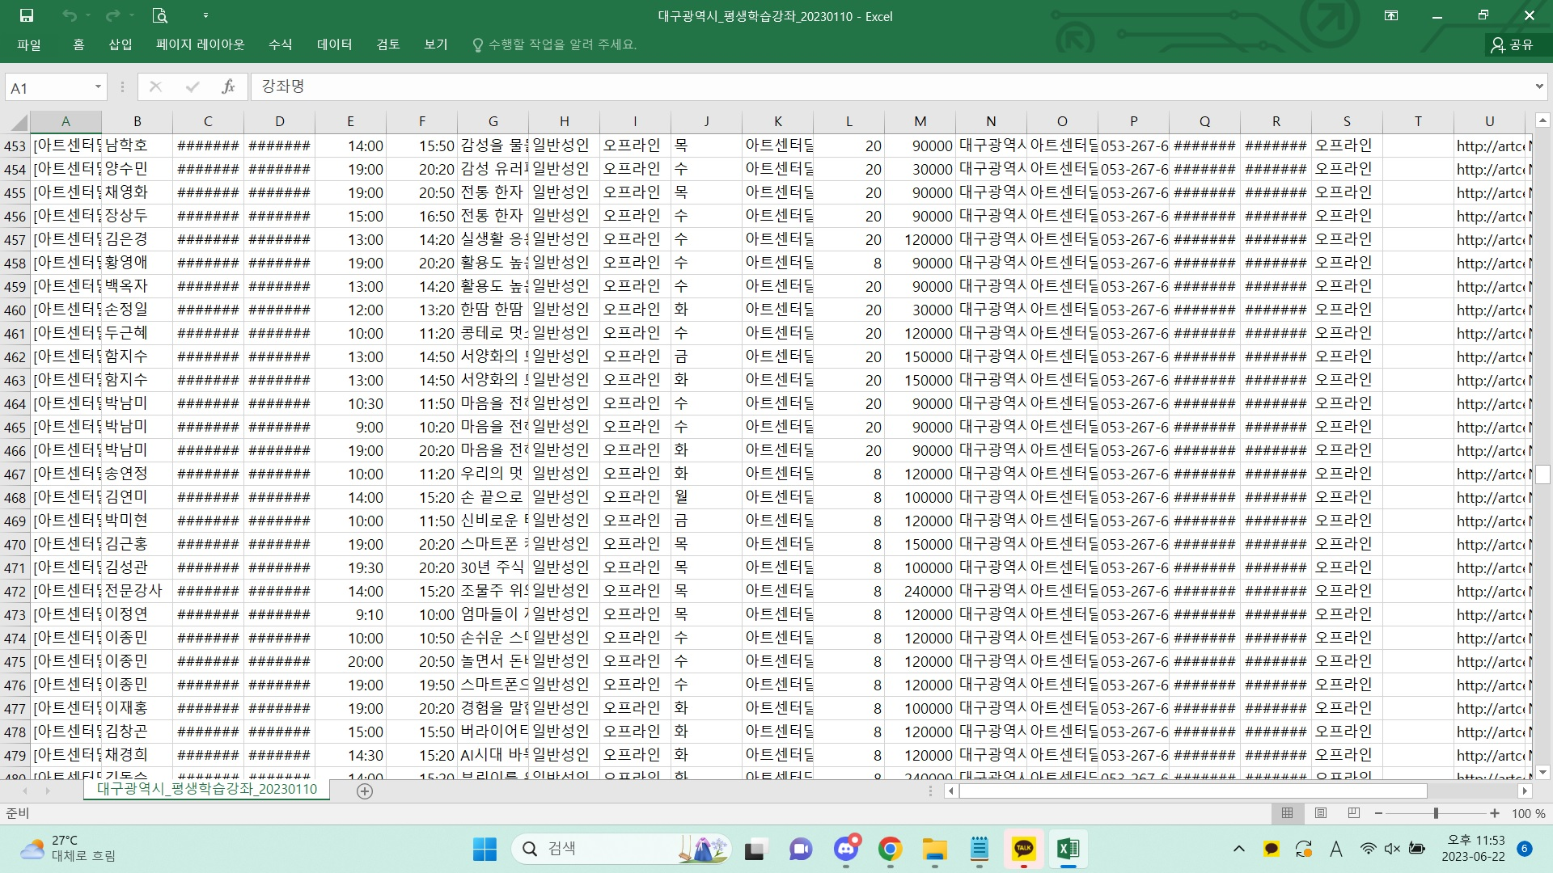

Slide 8
Why?

Slide 9
정보에 대한 접근성

Slide 10
Young Study
영
원한
스터디
YOUNG
STUDY

Slide 11
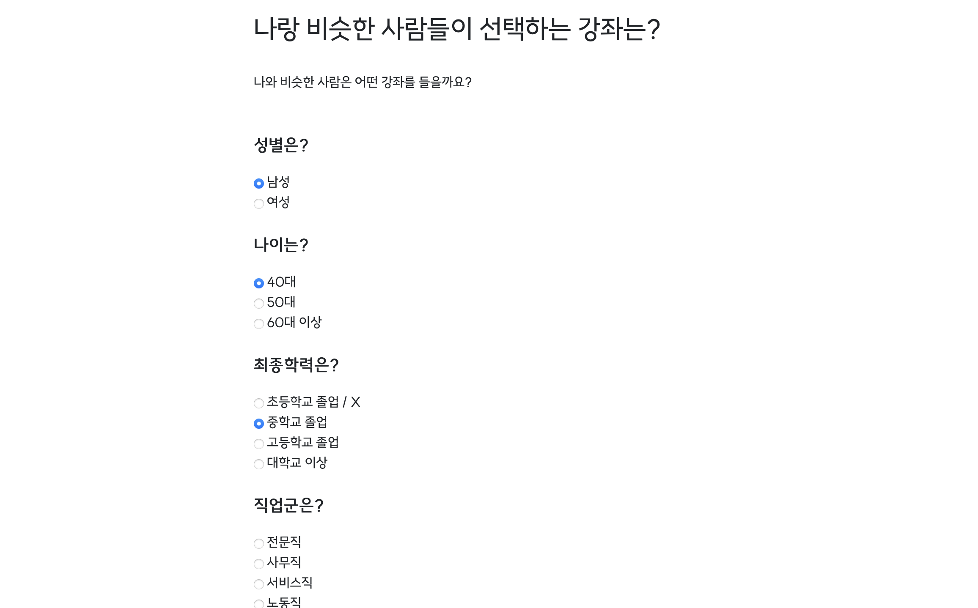

YOUNG STUDY

Slide 12
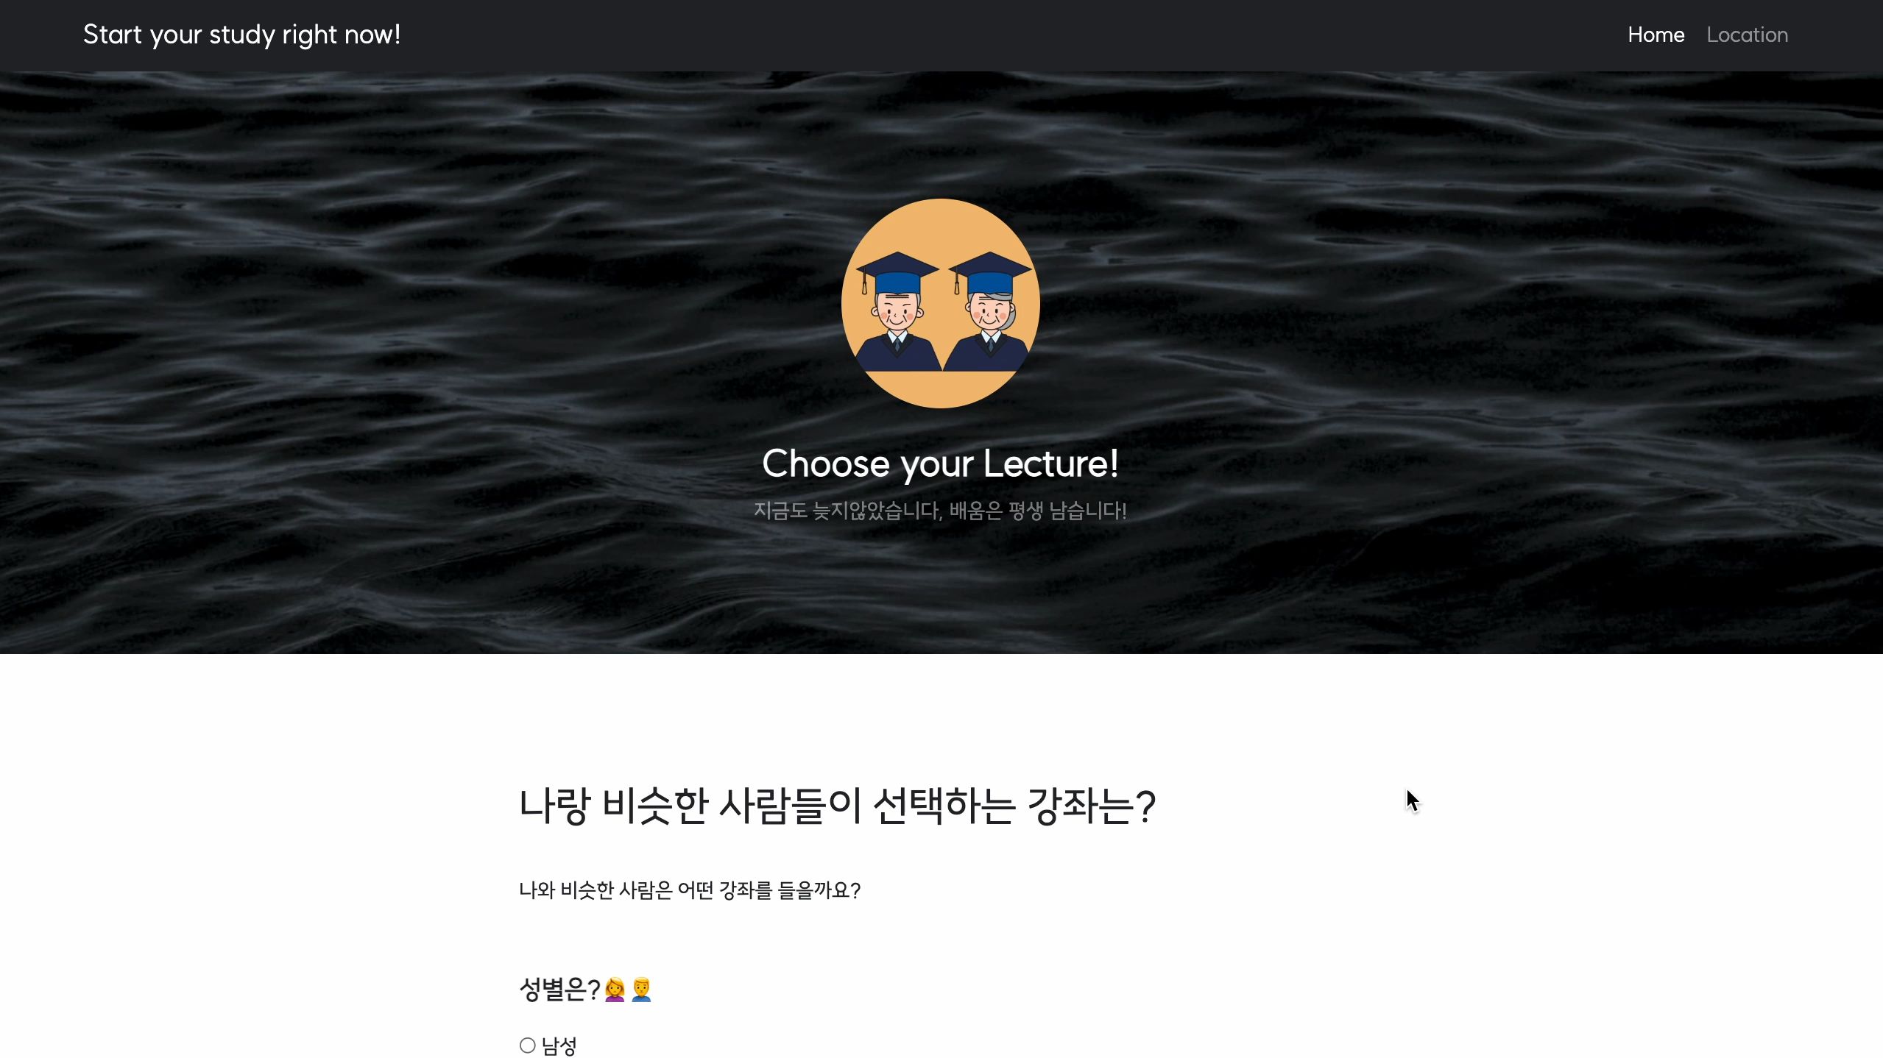
YOUNG STUDY

Slide 13
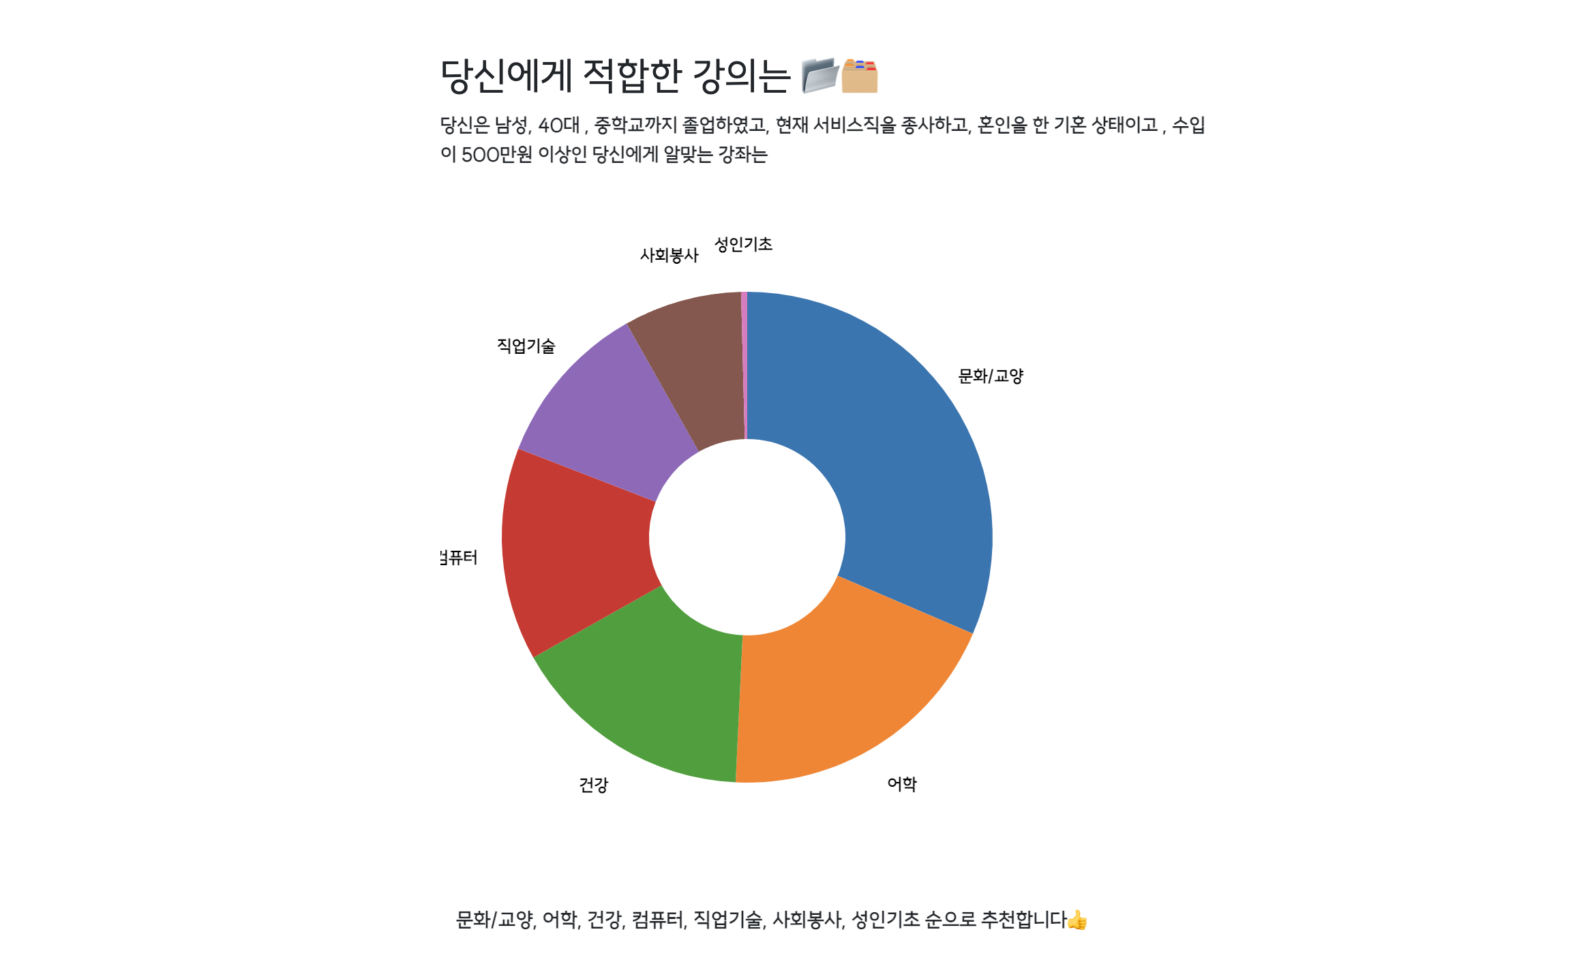
YOUNG STUDY

Slide 14
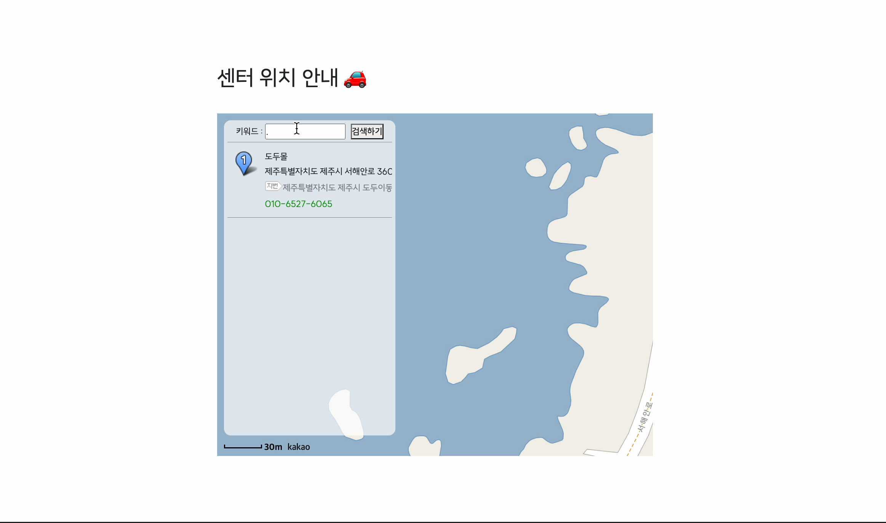
YOUNG STUDY

Slide 15
선순환
기대효과
노년층의
삶의 질
노년층의 평생교육 수요 증가
선순환
서비스 질 향상
데이터
수집량

Slide 16
THANKS
Do you have any questions?
joshmoon827@gmail.com
webcppva.azurewebsites.net
들어주셔서 감사합니다.

